Slide 1

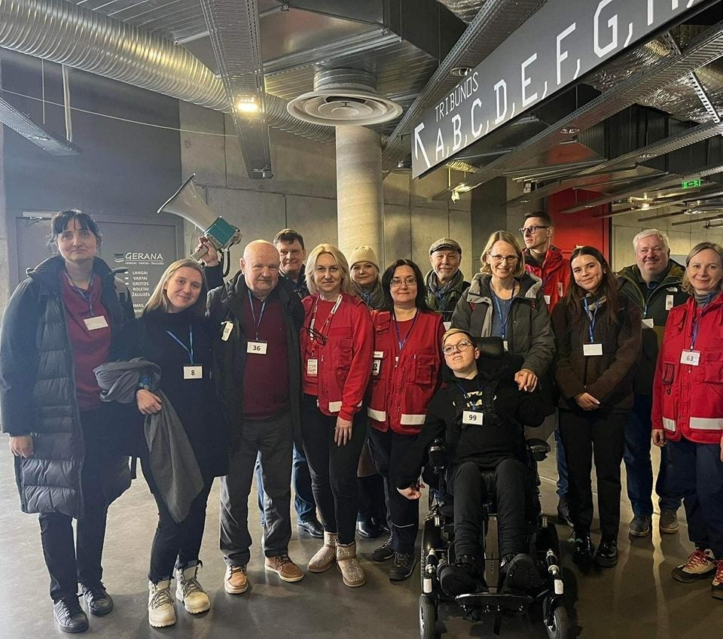
Nevyriausybinių organizacijų vaidmuo stiprinant visuomenės pasirengimą nelaimėms
Žmonių su negalia įtrauktis
ekstremaliųjų situacijų metu
Indrė Širvinskaitė
Lietuvos negalios organizacijų forumo prezidentė
2026-04-08

Slide 2
JT asmenų su negalia teisių konvencija (2006)
11 straipsnis Pavojingos situacijos ir ekstremaliosios humanitarinės situacijos
Valstybės, šios Konvencijos Šalys, laikydamosi savo įsipareigojimų pagal tarptautinę teisę, įskaitant tarptautinę humanitarinę teisę ir tarptautinę žmogaus teisių teisę, imasi visų būtinų priemonių, kad užtikrintų asmenų su negalia apsaugą ir saugumą pavojingose situacijose, įskaitant ginkluotuosius konfliktus, ekstremaliąsias humanitarines situacijas ir stichines nelaimes.

Slide 3
Žmonių su negalia įtrauktis
ekstremaliųjų situacijų metu
2022 m. krizių valdymo ir civilinės saugos įstatymas įtvirtino prieinamą informavimą, pagalbą ir įtraukimą, bet infrastruktūra ir transportas dar atsilieka.
2023
Branduolinės avarijos pratybos
Pirmą kartą įtraukti patys žmonės su negalia ir jų organizacijos, ne „vaidinama“ negalia
2024 m. krizių valdymo ir civilinės saugos pratybų organizavimo tvarkos aprašas: nuo prieinamų priedangų planavimo ir NVO įtraukimo iki pratybų, informavimo ir evakuacijos organizavimo pritaikymo skirtingiems poreikiams
2024
Astravas 2024
Išryškėjo komunikacijos, registracijos ir fizinio prieinamumo spragos
2025
„Vyčio skliautas 2025“
2024 m. Civilinės saugos stiprinimo ir plėtros programa: nuo infrastruktūros, informavimo ir evakavimo prieinamumo iki poreikių registravimo, specialistų mokymų ir įtraukių pratybų organizavimo
Atsikartojo evakavimo, duomenų srautų ir pritaikyto transporto spragos, bet matoma pažanga
Pažanga matoma, bet pratybos parodė, kad nėra pakankamai pasirengta. Pratybos yra būtinos siekiant praktinio įgyvendinimo.
Notes:
[Sources]
- User-provided prompt sections: „1.6. Negalios organizacijų įsitraukimas – būtina krizių valdymo ir civilinės saugos sistemos dalis“ ir „1.3. Nacionalinių dokumentų apžvalga“.
- User-provided tables and descriptions for 2023, 2024 and 2025 civilinės saugos pratybos.
- User-provided asset: /mnt/data/LNF-simbolis-raides-09.png

Slide 4
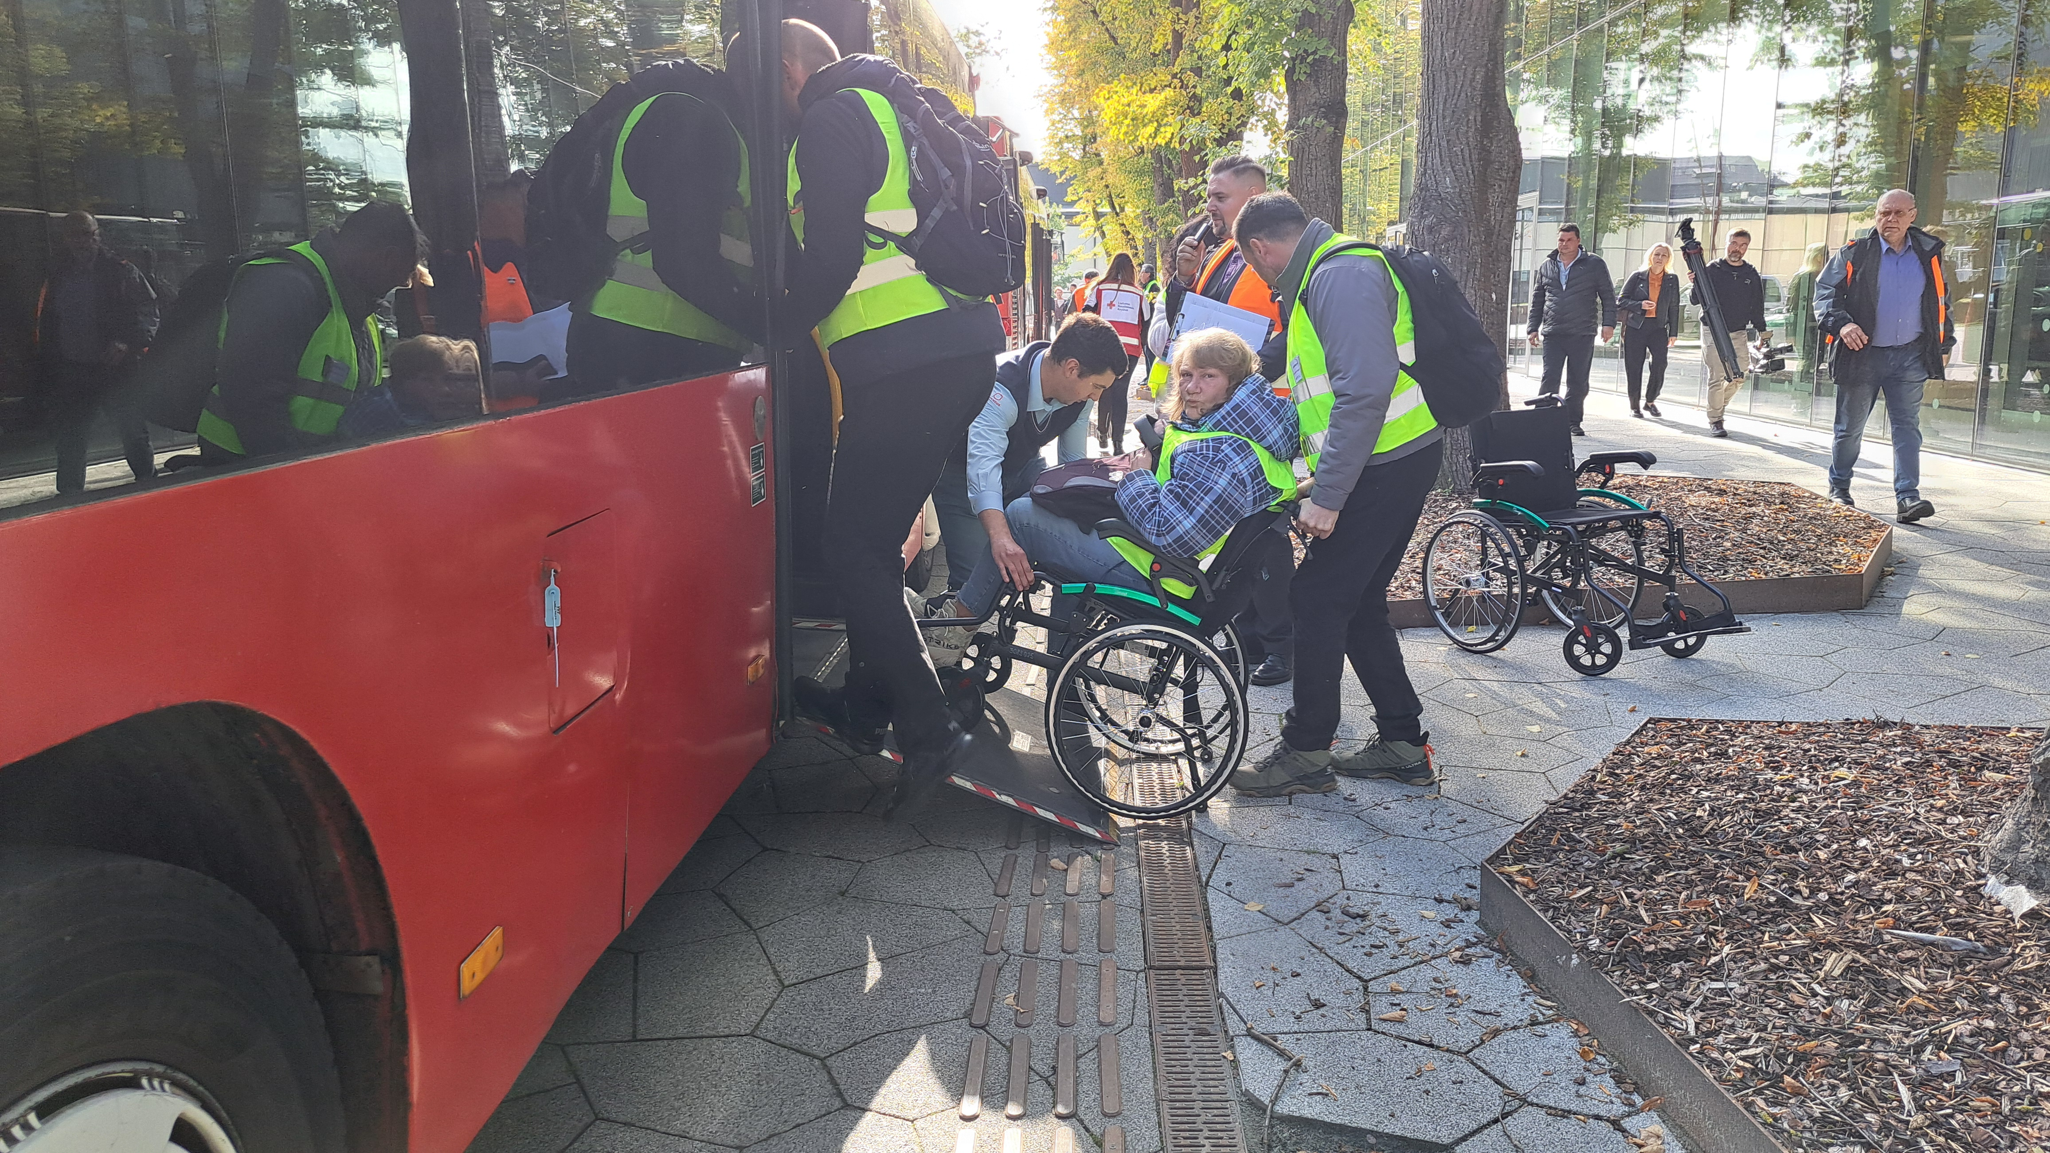
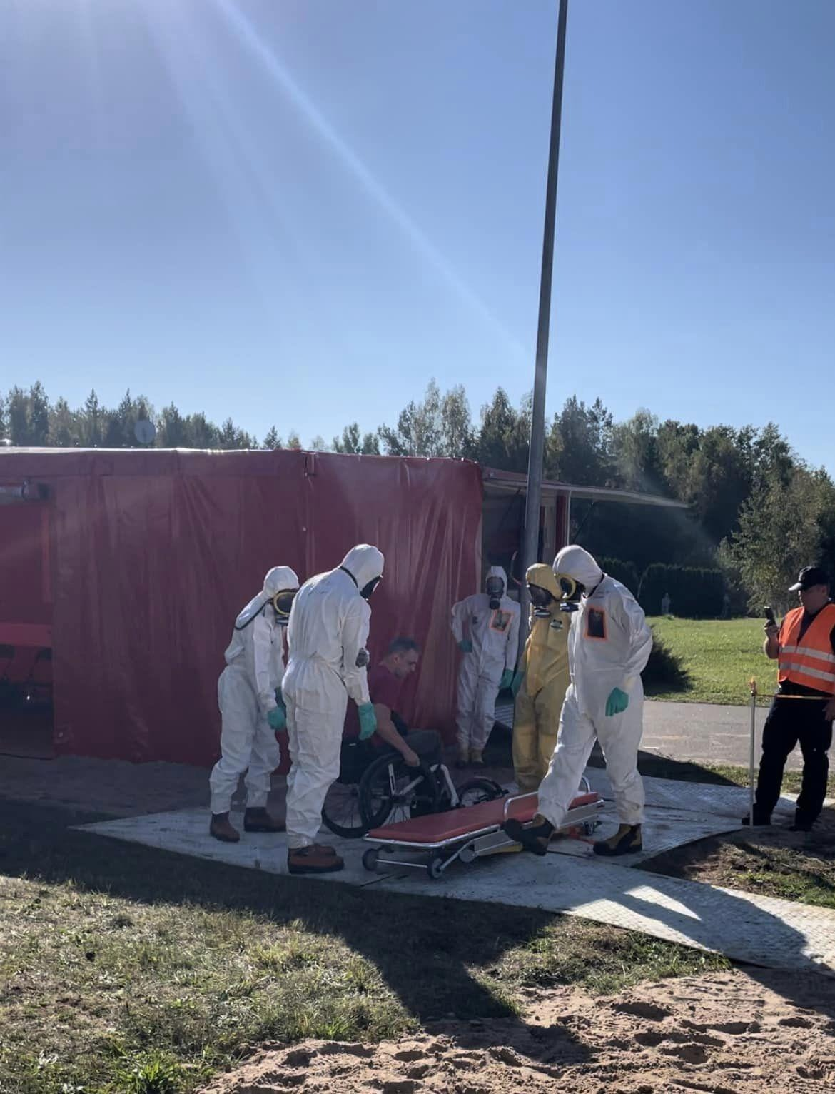
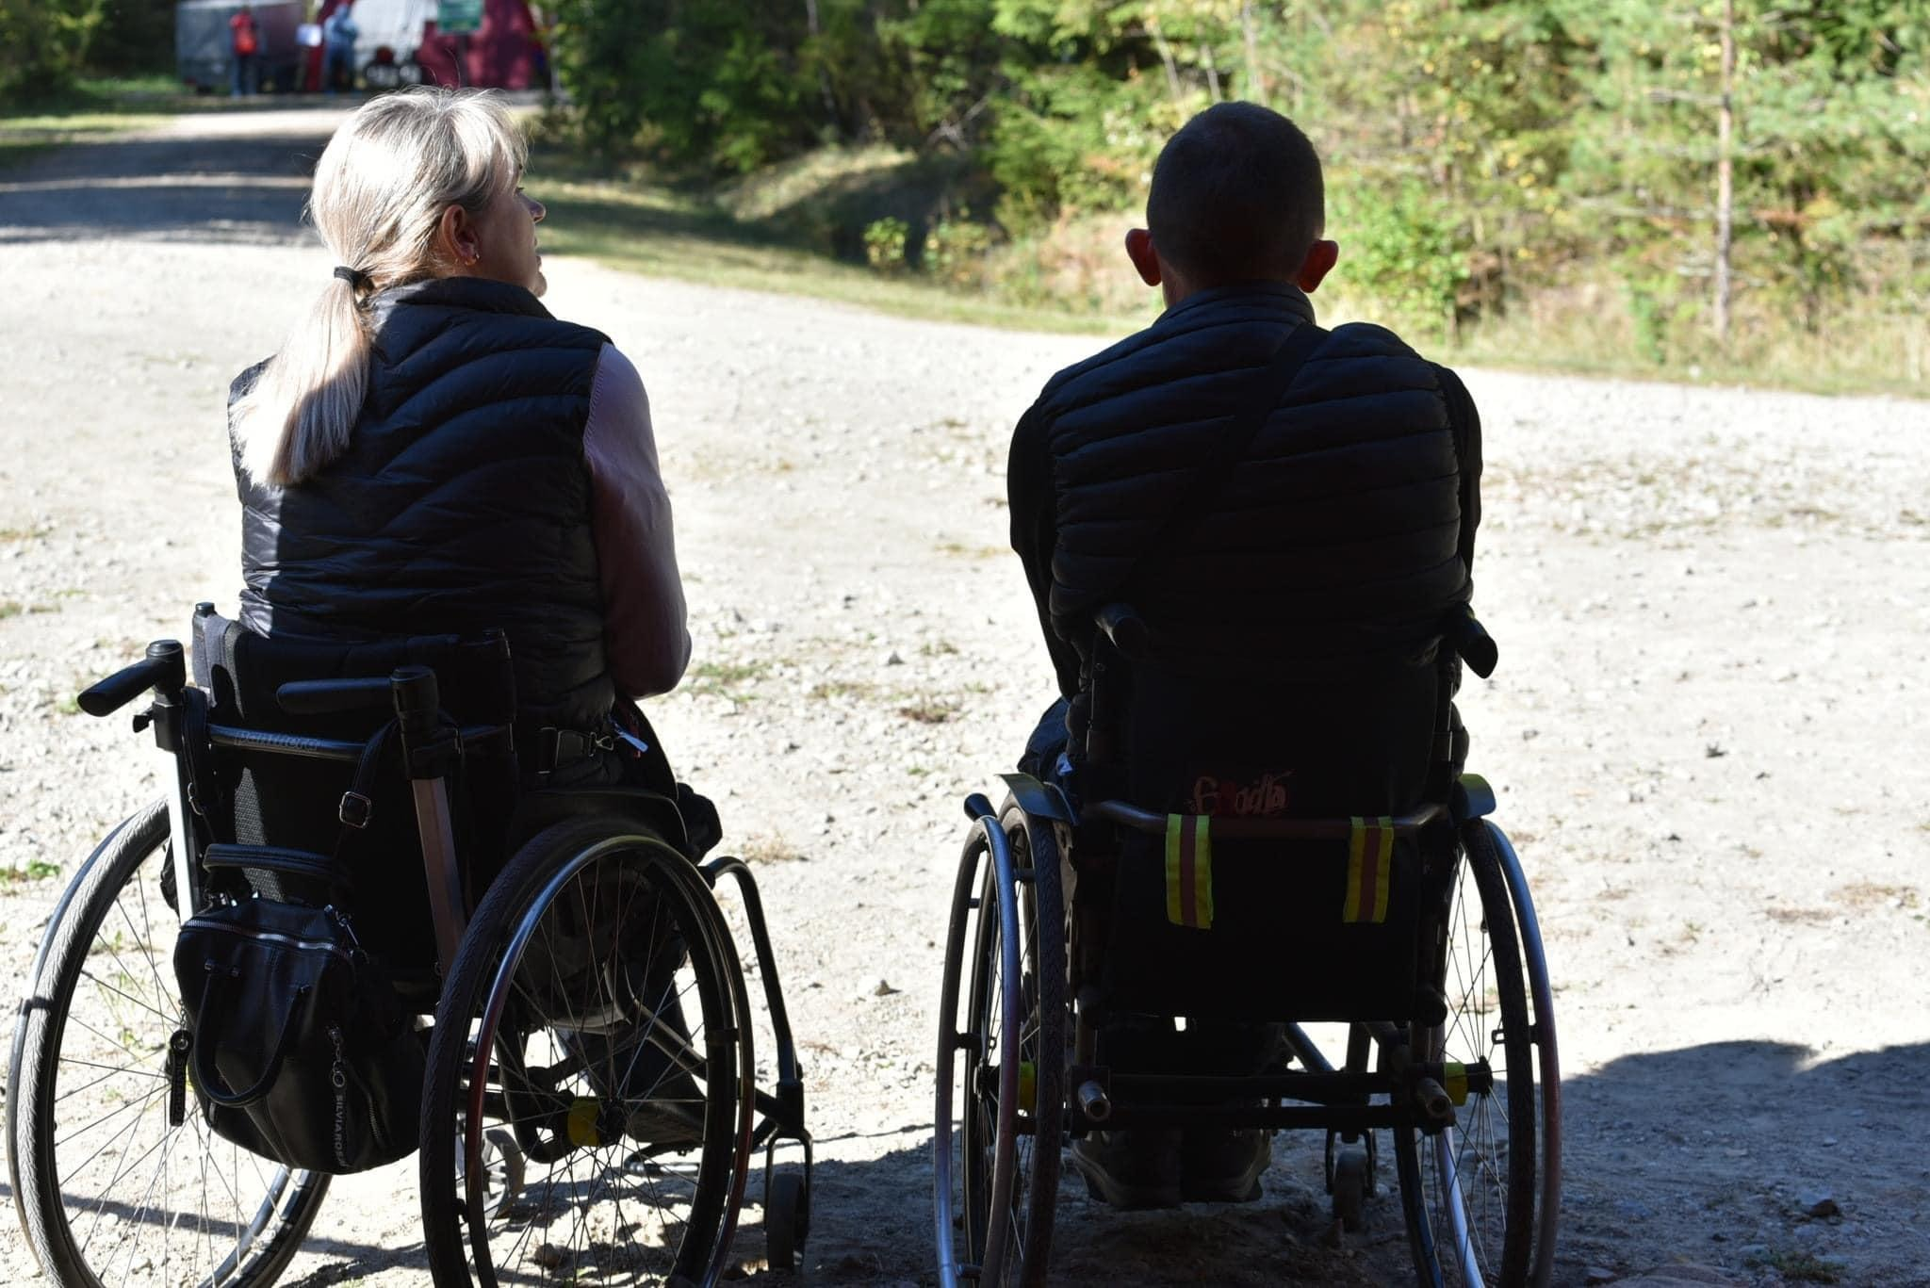
2023 m. Avarija Astravo atominėje elektrinėje
„Astravas 2024“
„Vyčio skliautas 2025“

Slide 5
2026 m. žmonių su negalia apklausos rezultatai
507
5
19 + 60
2026-01-06 → 2026-01-29
respondentai
prieinamos apklausos formos
NVO ir savivaldybių kanalų
Kas atsakė į apklausą
Standartinė internetinė anketa
Žmonės su negalia
52%
Lengvai suprantama kalba
Gestų kalbos versija
Socialines paslaugas teikiantys specialistai
33%
MS Word / popierinė forma
Artimieji
15%
Padidinto šrifto versija
Notes:
[Sources]
- User-provided report text pasted in prompt: tyrimo metodologija, duomenų rinkimo laikotarpis, prieinamos apklausos formos ir respondentų pasiskirstymas.
- User-provided asset: /mnt/data/NLF cover-16.png

Slide 6
2026 m. žmonių su negalia apklausos rezultatai
PREVENCIJA
PASIRENGIMAS
REAGAVIMAS
ATKŪRIMAS
59%
8%
53%
54%
neieškojo informacijos apie pasirengimą
turi parengtą išvykimo krepšį
reikėtų pagalbos nuvykti į surinkimo punktą
svarbiausiu laiko visuomenės švietimą
70% nežinotų, kaip elgtis branduolinės avarijos atveju
44% sako, kad artimiausios priedangos / KAS / punktai nėra prieinami
23% reikėtų pritaikyto transporto, 22% neturi kas padėtų evakuacijos metu (17 proc. pasirinko atsakymą „nežinau“)
43% pabrėžia bendruomenių pasirengimą ir pagalbą kaimynams
50 proc. mano, kad reikia turėti atsargų maisto, vandens, elektros tiekimo ir kt.
Perspėjimas turi būti ne tik išsiųstas, bet ir prieinamas bei suprantamas
Nepakankamas prieinamumas vis dar sudaro dideles kliūtis
Būtini individualūs pagalbos ir transporto algoritmai
Atkūrimui svarabu socialiniai ryšiai ir vietos tinklai
Per visą ciklą kritinis veiksnys išlieka bendruomenė: pirmasis kontaktas, pagalba ir informacijos perdavimas.
Yra konkrečių prieinamumo poreikių, kuriuos būtina atliepti.
Notes:
[Sources]
- User-provided report text pasted in prompt: išvados ir statistika iš prevencijos, pasirengimo, reagavimo ir atkūrimo skyrių (įskaitant 59 %, 8 %, 62 %, 54 %, 44 %, 23 %, 43 % ir 70 % rodiklius).

Slide 7

NVO ir bendruomenės turi tapti sistemos dalimi
1
Įtraukti NVO ir žmonių su negalia atstovus į planavimą, scenarijus ir pratybų vertinimą
2
Stiprinti bendruomeninį lygmenį: seniūnijas, savivaldybes, kaimynus, socialinius ir sveikatos darbuotojus
3
Remtis realiais duomenimis: registrai, prieinami kanalai, pritaikyta infrastruktūra ir transportas.
Bendruomenė – pirmasis kontaktas, pagalba ir informacijos perdavimas
Identifikuoti realius poreikius ir padėti juos paversti praktiniais sprendimais
Notes:
[Sources]
- User-provided report text pasted in prompt: akcentai, išvados ir rekomendacijos dėl NVO vaidmens, bendruomenių svarbos, savivaldybių veiksmų ir ENABLE-DMC pažangos.
- User-provided asset: /mnt/data/NLF cover-16.png

Slide 8

Nieko apie negalią be
žmonių su negalia!
info@lnf.lt

